Slide 1
Vue d’ensemble : L’American National Standards Institute, le système de normalisation aux États-Unis et les liens entre normes, commerce et investissements

Slide 2
Termes clés
Normes
Spécifications axées sur le marché de produits et de services (par ex. spécifications techniques, systèmes de gestion, etc.)
Réglementations
Spécifications techniques obligatoires, qui peuvent comprendre des normes particulières ou des procédures d’évaluation de conformité
Évaluation de conformité
Processus et systèmes utilisés pour vérifier la conformité d'un produit, d’une personne, d’un processus ou d’un système à une norme ou à une réglementation (par ex. tests, certification)

Slide 3
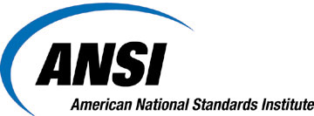
L’American National Standards Institute coordonne les normes, l’évaluation de la conformité et les activités connexes aux États-Unis
Créée en 1918, l’ANSI est une organisation privée à but non lucratif
L’ANSI n’est pas un organisme public, ni une organisation d’élaboration de normes

Slide 4
Mission de l’ANSI
Améliorer à la fois la compétitivité mondiale des entreprises américaines et la qualité de vie aux États-Unis en oeuvrant en faveur de normes consensuelles volontaires et de systèmes d’évaluation de la conformité, et en préservant leur intégrité.

Slide 5
Représente les États-Unis dans le monde
Homologue les organisations d’élaboration de normes et approuve les normes ANS
Homologue/approuve les groupes consultatifs techniques (comités miroir) pour les travaux techniques de l’ISO/IEC
Homologue les organes d’évaluation de la conformité
Revendeur de normes
Diffusion d’informations et formation
Forum neutre permettant d'identifier les besoins en termes de normes et de discuter des problèmes
Passerelle entre les secteurs public et privé aux États-Unis
Garantit l’intégrité des normes et le système de vérification de la conformité

Slide 6
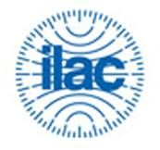
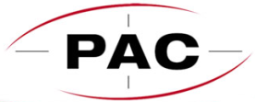
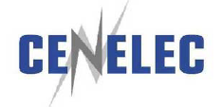
Représente les États-Unis au sein de l’ISO
Représente les États-Unis au sein de l’IEC, via leur comité national au sein de l’ANSI
Membre américain de l’IAF et de l’ILAC
Participe à des forums régionaux dans les Amériques et sur la Côte du Pacifique
Connexion avec des groupes en Europe, en Afrique et au Moyen-Orient
Accords bilatéraux avec d’autres organismes nationaux de normalisation

Slide 8
La Fédération ANSI représente plus de 125 000 sociétés et organisations et 3,5 millions de professionnels partout dans le monde
Membres de la Fédération ANSI. . .
Entreprises
Pouvoirs publics
Associations professionnelles
Universitaires
Particuliers
Organismes d’élaboration de normes
Sociétés professionnelles
Organisations de services
Groupes d’intérêts de consommateurs et de travailleurs
Et bien plus encore…

Slide 9
Système de normalisation aux États-Unis axé sur le marché
Approche dans de nombreuses
économies
États-Unis Du bas vers le haut
Les activités de normalisation sont impulsées par les utilisateurs des normes
De nombreuses autres économies Du haut vers le bas
Les activités de normalisation sont impulsées par les organismes de normalisation
Approche aux États-Unis

Slide 10
Système de normalisation aux États-Unis
Le système est dirigé par le secteur privé et soutenu par le secteur public
Met l’accent sur les normes du secteur privé et les solutions d’évaluation de la conformité
Permet aux utilisateurs des normes et aux diverses parties prenantes de mieux se faire entendre et d’avoir plus de poids
Tire sa force de sa diversité

Slide 11
Un partenariat public-privé
Aucun organisme public ne contrôle les normes à lui-seul
Chaque organisme détermine les normes qui correspondent à ses besoins
National Technology Transfer and Advancement Act (NTTAA) — Loi publique 104-113
Encourage chaque organisme public à chercher les normes du secteur privé existantes qui sont appropriées à son objet et sa mission
Les normes sont « intégrées par référence » dans la réglementation

Slide 12
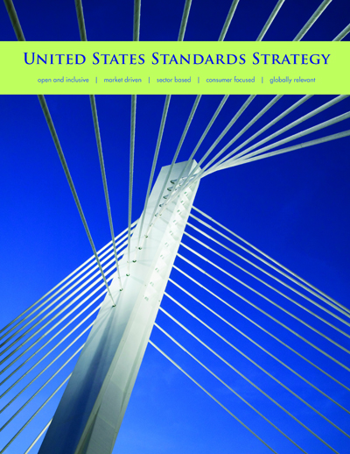
Système de normalisation aux États-Unis fiable – flexible – réactif
Axé sur le marché
Flexible et sectoriel
Dirigé par le secteur privé et soutenu par les pouvoirs publics
Ce système est conçu pour . . .
Favoriser la participation d'un large éventail d’acteurs
S’intéresser aux priorités émergentes et aux nouvelles technologies
Permettre aux parties prenantes de chercher les solutions qui correspondent le mieux à leurs besoins spécifiques
Tel que défini dans l'ouvrage United States Standards Strategy
www.us-standards-strategy.org

Slide 13
Système de normalisation aux États-Unis principes directeurs
Les États-Unis approuvent les principes de normalisation mondialement acceptés et énoncés dans l'Accord sur les obstacles techniques au commerce de l'Organisation mondiale du commerce
Transparence
Ouverture
Impartialité
Efficacité et pertinence
Consensus
Fondé sur les résultats
Les normes doivent répondre à des besoins de la société et du marché ; elles ne doivent pas être élaborées pour être des obstacles au commerce
Les organismes de normalisation doivent éviter les doublons et les chevauchements avec les travaux d’autres organismes de normalisation
Cohérence
Respect de la régularité
Assistance technique
Flexibilité
À jour
Pondération

Slide 14
Approche à plusieurs voies différents outils pour des normes applicables à tous les pays
L'utilisation sur le marché mondial est la meilleure mesure d'une norme internationale, pas l’organisation qui l’a élaborée
Certains organismes de normalisation adoptent les normes ISO et IEC, et les définissent comme étant internationales
L’ANSI et les États-Unis appliquent l’approche à plusieurs voies
Des normes applicables par tous peuvent être élaborées par l’ISO, l’IEC et tout autre organisme d’élaboration de normes qui adhère aux principes de l’OMS/OTC
Les utilisateurs choisissent les normes qui correspondent à leurs besoins et les organismes de normalisation avec lesquels ils veulent travailler

Slide 15
Système de normalisation aux États-Unis
L’homologation ANSI des organismes de normalisation et les groupes techniques consultatifs (U.S. TAG) favorisent l’application des principes internationalement reconnus définis par l’OMC pour l’élaboration des normes
Exigences essentielles de l’ANSI pour l’élaboration des normes ANS
Organisation mondiale du commerce Accord sur les obstacles techniques au commerce
Ouverture
Transparence
Respect de la régularité
Consensus
Mentionnés dans l'ouvrage United States Standards Strategy
Mentionnés dans le deuxième examen triennal de l'Accord OTC de l’OMC – Annexe 4

Slide 16
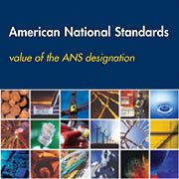
Normes nationales américaines (ANS)
Actuellement il existe environ 240 organismes d’élaboration de normes homologués par l’ANSI
Les normes élaborées par ces organismes ne sont pas toutes soumises pour être examinées comme des ANS
Les organismes d’élaboration de normes sont homologués sur la base des exigences essentielles de l’ANSI
Il existe plus de 11 000 normes nationales américaines
Pour en savoir plus : www.ansi.org/ansvalue
www.ansi.org/essentialrequirements

Slide 17
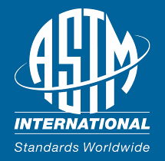
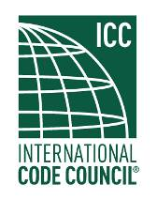
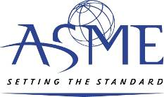
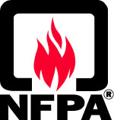
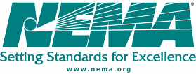
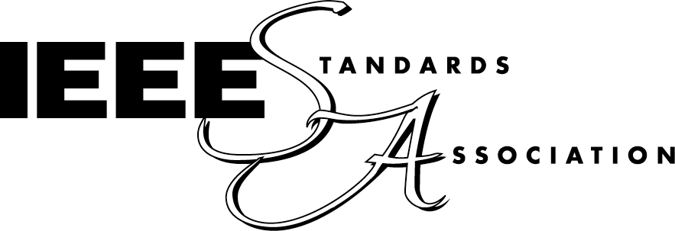
Système de normalisation aux États-Unis exemples d'organismes d’élaboration de normes et de comités techniques consultatifs homologués par l’ANSI
ASTM International
American Society of Mechanical Engineers
International Code Council
American Dental Association
National Electrical
Manufacturers
Association
National Fire Protection Association
Society of Automotive Engineers
Institute of Electrical and Electronics Engineers
Underwriters Laboratories Inc.
American
Society
of Civil
Engineers
American Petroleum Institute
Et plus de 200
autres organisations

Slide 18
Système de normalisation aux États-Unis exemples de rôles et de responsabilités
 | ANSI | Organismes d’élaboration de normes | Entreprises | Consommateurs | Pouvoirs publics | NIST
Coordonne l’élaboration des systèmes et des politiques aux États-Unis
Mène des activités d’élaboration de normes de manière indépendante
Coordonne et supervise l’utilisation et la participation de l’USG aux activités VCS
Point d'information pour la métrologie légale et l’OMS/OTC
Apporte une contribution technique à l’élaboration des normes
Participe à l’élaboration des politiques américaines

Slide 19
Les mesures liées aux normes peuvent soutenir la croissance économique, le commerce et les investissements
Les normes applicables dans le monde entier favorisent :
La participation à la chaîne d’approvisionnement mondiale en garantissant la compatibilité des apports de différents lieux;
Des processus de fabrication ou d’autres types de production plus efficaces qui offrent une plus grande productivité à des coûts moindres et des niveaux plus élevés d’assurance qualité;
Un déploiement rapide et à grande échelle de technologies innovantes;
La réalisation d’objectifs importants des politiques tels que la santé humaine et animale, la sécurité et la protection de l’environnement.

Slide 20
Les mesures liées aux normes peuvent également freiner la croissance économique
Des mesures liées aux normes qui :
Sont élaborées dans le seul but de protéger un secteur local,
Sont élaborées sans prendre en compte les normes mondiales existantes et les ressources correspondantes,
Entraînent trop de paperasserie et d’autres obligations, ou
Sont dépassées
Peuvent entraver l’innovation, réduire la concurrence et créer des obstacles inutiles au commerce.

Slide 21
Comment l’atelier d’aujourd'hui peut vous aider ?
Focalisation sur l’énergie, l’eau et les transports :
Quelles sont les activités techniques existantes et les normes applicables au monde entier qui pourraient s’appliquer à la Côte d’Ivoire ?
Ces normes pourraient-elles être élaborées ou adaptées pour prendre en compte les principales caractéristiques de la Côte d’Ivoire ?
Quels enseignements la Côte d’Ivoire peuvent-ils tirer du développement et des caractéristiques du secteur aux États-Unis ?
Quelles sont les meilleures pratiques et les stratégies d’élaboration de normes qui favorisent la croissance économique, le commerce et les investissements aux États-Unis ?
Quelles sont les ressources et les possibilités de collaboration avec les États-Unis qui existent ?

Slide 22
David Jankowski
Program Administrator, International Development
intl@ansi.org
www.standardsportal.org

